Slide 1
قراءة الحروف ممدودة بالألف، وذلك مثل: (بَا – تَا – جَا – طَا – ءَا – رَا – غَا – فَا – يَا – شَا . . . . )
علام منذر حلمي

Slide 2
المراجعة: أ. جمعه شعيب | الإعداد : علام منذر | قراءة الحروف ممدودة بالألف، وذلك مثل: (بَا – تَا – جَا – طَا – ءَا – رَا – غَا – فَا – يَا – شَا . . . . ) الهدف:1915 | الهدف
الفئة العمرية: 13-14 | مستوى الشدة: بسيطة | فئة الإعاقة : الاعاقة الذهنية | بيانات الهدف
قراءة الحروف ممدودة بالألف، وذلك مثل: (بَا – تَا – جَا – طَا – ءَا – رَا – غَا – فَا – يَا – شَا . . . . ) دخل حمد الى حصة اللغة العربية فقال الأستاذ اليوم سوف نتحدث عن مد الالف (أ) و ماذا سيحدث بعد دخوله للأحرف . و سوف نقوم بأعطالكم بعض الامثلة للأحرف و كيف يدخل عليها مد الالف فسأل حمد هل دخول مد الاف سيغير من نطق الحرف و كتابته ؟ فأجاب المعلم نعم يا حمد و ما رايك ان نبدأ بإعطاء الأمثلة و بعد الانتهاء من مجموعة من الأمثلة سال المعلم ماذا يحدث اذا اضفنا مد الالف على حرف ( ر ) فقام حمد على السبورة و كتب (را ) و نطقها فصفق الفصل للطالب و شكر المعلم حمد الأنشطة الصفية: 1- تدريب الطلاب على نطق الاحرف مع المد 2. تدريب الطلاب على قراءة الأحرف مع المد 3. عرض فيديوهات عن كلمات بها مد بالألف مع وجود صور |  |  | كتاب الطالب
قراءة الحروف ممدودة بالألف، وذلك مثل: (بَا – تَا – جَا – طَا – ءَا – رَا – غَا – فَا – يَا – شَا . . . . )

Slide 3
قراءة الحروف ممدودة بالألف، وذلك مثل: (بَا – تَا – جَا – طَا – ءَا – رَا – غَا – فَا – يَا – شَا . . . . ) | الهدف
انشطه مهارية | المكونات
الانشطه الصفية عرض فيديوهات للتدريبات على قراءة الحروف ممدودة بالألف، وذلك مثل: (بَا – تَا – جَا – طَا – ءَا – رَا – غَا – فَا – يَا – شَا . . . . )
قراءة الحروف ممدودة بالألف، وذلك مثل: (بَا – تَا – جَا – طَا – ءَا – رَا – غَا – فَا – يَا – شَا . . . . )
https://www.youtube.com/watch?v=-7aCcssNeuU

Slide 4
الحصة الدراسية: الهدف الرئيسي هو قراءة الحروف ممدودة بالألف، وذلك مثل: (بَا – تَا – جَا – طَا – ءَا – رَا – غَا – فَا – يَا – شَا . . . . ) أهداف أخرى: ان يقوي مهارات التآزر البصري الحركي من خلال التتبع / تقوية المسكة الثلاثية للقلم للكتابة / تقوية الذاكرة البصرية . 1- تشغيل الفيديو الخاص بالدرس. تنفيذ التمارين والأنشطة الصفية داخل الغرفة الصفية خلال الوسائل و الأوراق التعليمية. النشاط الرياضي النشاط الفني: النشاط الموسيقى: | دليل للمعلم
إعطاء ولي الامر بعض التمارين الخاصة بقراءة الاحرف مع مد الالف | الواجب المنزلي
مجموعة تدريبات على الأيباد تتضمن: 1- عرض مجموعة من الدروس التعليمية قراءة الحروف ممدودة بالألف، وذلك مثل: (بَا – تَا – جَا – طَا – ءَا – رَا – غَا – فَا – يَا – شَا . . . . ) | تمارين الكترونية
متوسط : ان يقرء مجموعة من الحروف مع المد جيد: ان يقرء جميع الحروف مع المدود مرتفع: ان يقرء جميع الحروف بمد الالف | التقييم
قراءة الحروف ممدودة بالألف، وذلك مثل: (بَا – تَا – جَا – طَا – ءَا – رَا – غَا – فَا – يَا – شَا . . . . )
https://www.youtube.com/watch?v=jwIP89mxl-4

Slide 5
قراءة الحروف ممدودة بالألف، وذلك مثل: (بَا – تَا – جَا – طَا – ءَا – رَا – غَا – فَا – يَا – شَا . . . . )
قراءة الحروف ممدودة بالألف، وذلك مثل: (بَا – تَا – جَا – طَا – ءَا – رَا – غَا – فَا – يَا – شَا . . . . )
عدد النقاط المهمه :
المهارات البصرية
المهارات السمعية
المهارات الحركية
المهارات الادراكية
يمكن الاستغناء عن اى مهارة من ما سبق ماعدا الادراك .

Slide 6
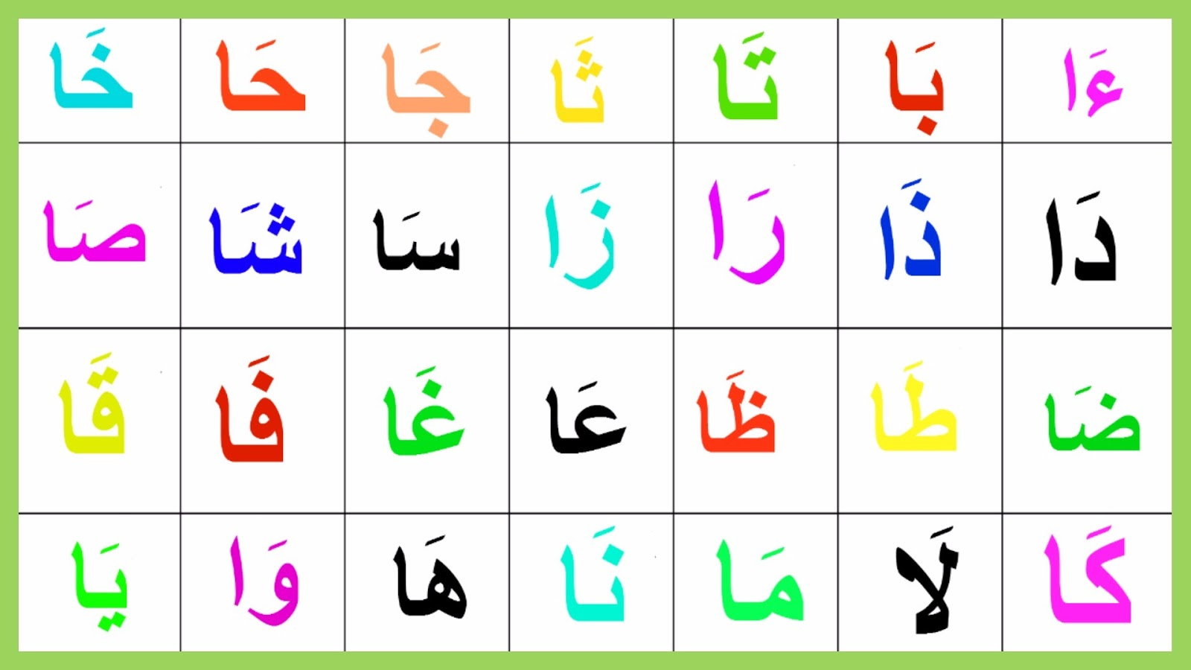
قراءة الحروف ممدودة بالألف، وذلك مثل: (بَا – تَا – جَا – طَا – ءَا – رَا – غَا – فَا – يَا – شَا . . . . )
قراءة الاحرف بها مد الالف :

Slide 7
قراءة الحروف ممدودة بالألف، وذلك مثل: (بَا – تَا – جَا – طَا – ءَا – رَا – غَا – فَا – يَا – شَا . . . . )
ان يضع دائرة على الاحرف التي بها مد الالف :

